Slide 1
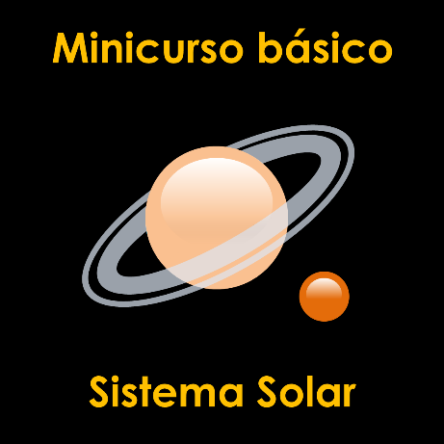
Centro de Divulgação da Astronomia
Observatório Dietrich Schiel
Planetas anões,
KBO’s e TNO’s
André Luiz da Silva
Observatório Dietrich Schiel
/CDCC/USP
Notes:
1

Slide 2
Planetas anões

Slide 3
Para ser planeta o corpo deve:
Girar em torno do Sol
Ser redondo (eq. hidrost.)
Ser o corpo dominante
na sua órbita.
Fonte das imagens: casa do conhecimento.com.br

Slide 4
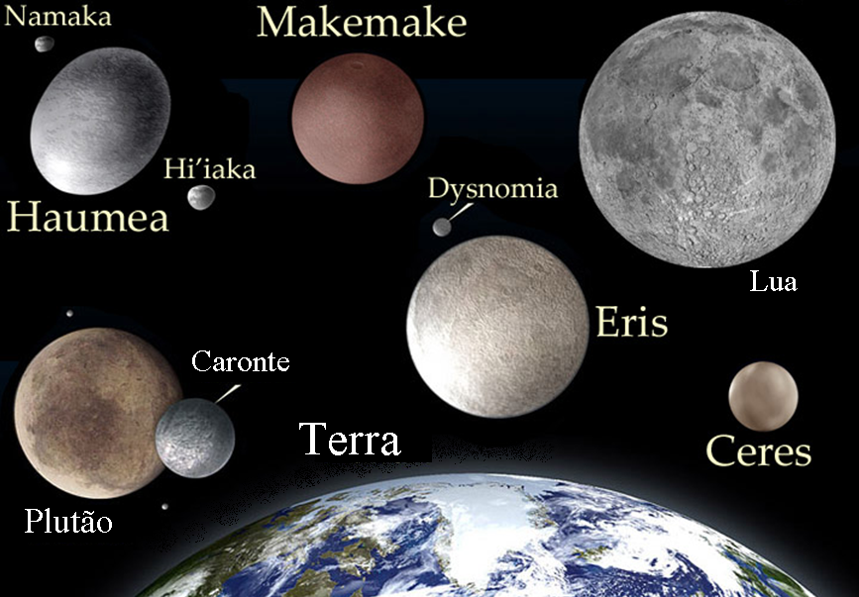
Planetas anões
Crédito da imagem: NASA
Notes:
Crédito da imagem: NASA
4

Slide 5
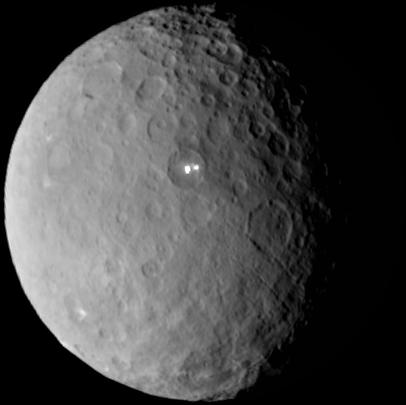
Ceres
T: 4,6 anos
d: 2,8 UA
952 km
Crédito da imagem: NASA
Notes:
Ceres é o menor dos planetas anões, embora seja o maior objeto do Cinturão de asteroides, entre Marte e Júpiter. Ceres tem um diâmetro de 952 km e uma massa equivalente a um quarto de todo o material do cinturão no qual está inserido. À distância de 2,8 UA do Sol, Ceres leva 4,6 anos para completar uma volta em torno do Sol e 9,1 horas para girar em torno de si mesmo (período de rotação). A inclinação do seu eixo de rotação é pequena: apenas 4º. Assim como os planetas terrestres, apresenta uma estrutura composta de núcleo rochoso, manto (provavelmente composto de água congelada e sais) e uma superfície rochosa. Esperava-se uma distribuição de crateras de todos os tamanhos, mas Ceres apresenta uma ausência de crateras com mais de 280 km.
5

Slide 6
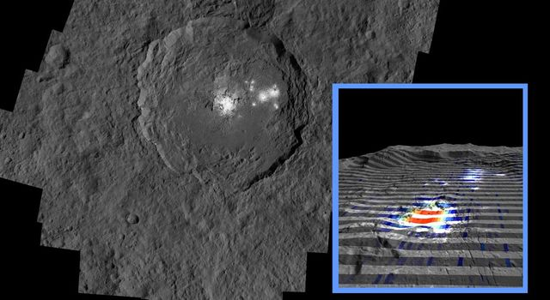
Ceres
Crédito da imagem: NASA
Notes:
As curiosas manchas brilhantes na cratera Ocattor chamaram a atenção logo nas primeiras fotos obtidas pela espaçonave Dawn, em 2015. Análises espectroscópicas da região obtidas posteriormente, têm revelado evidências de depósitos de sais, especialmente do carbonato de sódio, em quantidades nunca vista antes fora da Terra. O quadro embaixo, à direita, revela a concentração desses sais, sendo que a coloração artificial vermelha indica maior concentração. A existência desses afloramentos sugere a existência de atividade interna no planeta anão, ainda que o mecanismo que resultou nos depósitos tenham sido auxiliados pelo impacto que abriu a cratera Ocattor, uma cratera relativamente jovem (80 milhões de anos) com cerca de 92 km de diâmetro.
6

Slide 7
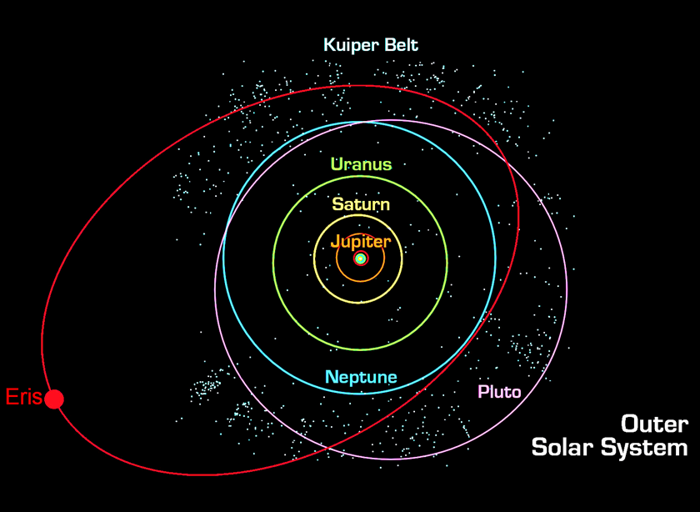
Órbita de Éris e de Plutão
Cinturão de Kuiper
Órbita de
Plutão
Órbita de
Júpiter
Crédito da imagem: NASA
Notes:
7

Slide 8
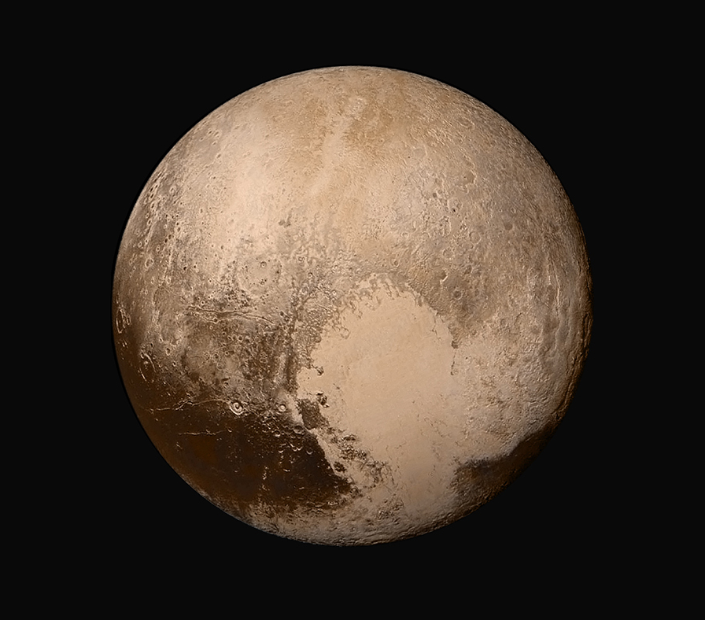
Plutão
T: 248 anos
d: 40 UA (30-50 UA)
2374 km
Crédito da imagem: NASA
Notes:
Plutão tem dois terços do tamanho da nossa Lua e um sexto da massa dela. Porém, é 14 vezes mais massivo que o planeta anão Ceres. Seu período de rotação é de 6,4 dias, o mesmo da translação de seu principal satélite, Caronte, que tem o mesmo período de rotação, os três movimentos sendo sincronizados pelas forças de maré mútuas. O diâmetro desse planeta anão, obtido a partir dos dados da espaçonave New Horizons é de 2.374 km. O período de translação de Plutão ao redor do Sol é de 248 anos. Plutão tem uma órbita relativamente excêntrica, cujo periélio é de cerca de 30 UA, enquanto que no afélio chega a 50 UA do Sol. Nessa distância, o Sol aparece como uma estrela mais brilhante que as outras, sendo que a fina atmosfera plutoniana permite ver outras estrelas durante o dia. Apesar da pouca iluminação, correspondente a 1/900 da recebida na Terra (isso no periélio plutoniano), a luz do dia na superfície de Plutão ainda é 300 vezes mais brilhante que a Lua Cheia.
8

Slide 9
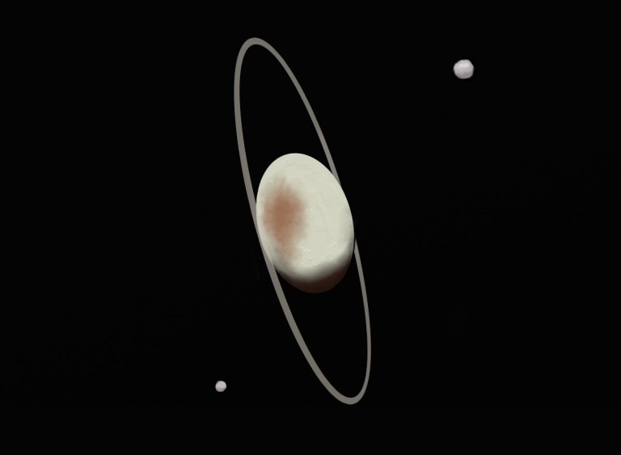
Haumea
T: 284 anos
d: 43 UA
1920 km
Representação artística
Fonte da imagem: https://gaetaniumberto.wordpress.com/2017/10/14/haumea-il-pianeta-nano-con-lanello/
Notes:
Haumea, assim como Makemake, é um dos planetas anões oficiais que estão entre Éris e Plutão, na região do Sistema Solar conhecida como cinturão de Edgeworth-Kuiper. Haumea não é muito menor que Plutão: sua maior extensão - já que se trata de corpo não esférico - é de 1.920km. Apesar de não ser esférico, Haumea mantém equilibrio hidrostático – condição necessária para enquadrá-lo na categoria de planeta anão. A razão de sua forma peculiar reside no seu rápido período de rotação, de apenas quatro horas, colocando-o como um dos corpos do Sistema Solar que giram mais rápido. Desta forma, se não fosse a rápida rotação, Haumea seria esférico. O planeta anão fica a 43 UA do Sol (6,5 bilhões de km), com um período orbital de 284 anos. Possui dois satélites detectados até o momento: Hi’aka e Namaka. Os nomes do planeta anão e de seus satélites derivam da mitologia havaiana. Em outubro de 2017 foi anunciada a descoberta de um anel em torno de Haumea.
9

Slide 10
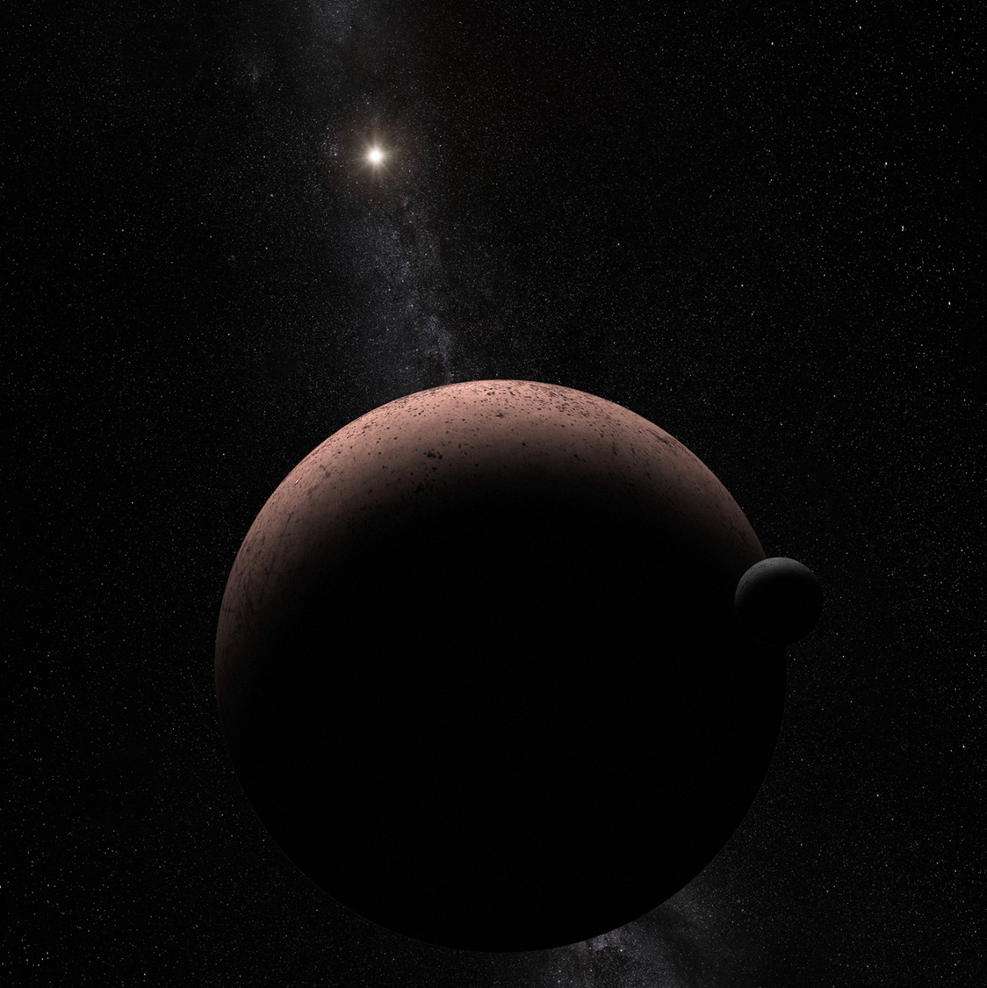
Makemake
T: 310 anos
d: 45 UA
1392 km
Representação artística
Crédito da imagem: NASA
Notes:
10
Makemake (pronuncia-se máqui-máqui) é um dos planetas anões que ficam além de Netuno, chamados de plutoides. A distância média de Makemake ao Sol é de 6,8 bilhões de km (45,3 UA), um pouco mais distante que Plutão. A essa distância, o planeta anão leva 310 anos para dar uma volta ao redor do Sol. O tamanho de Makemake é estimado em cerca de 1400 km, com um período de rotação de 22,5 horas. Recentemente, em abril de 2015, foi descoberto um satélite do planeta anão, nomeado provisoriamente como MK2, orbitando a 21 mil km de Makemake e com um diâmetro de 160 km.

Slide 11
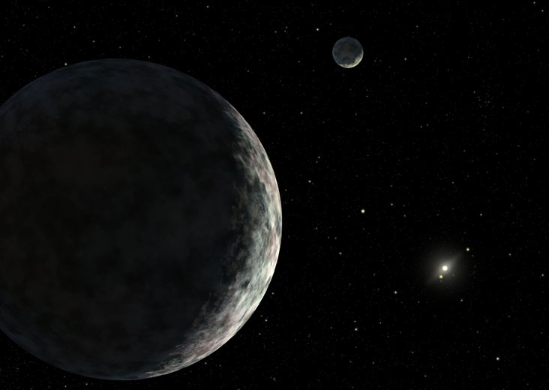
Eris
T: 557 anos
d: 68 UA (38-98 UA)
2336 km
Representação artística
Crédito da imagem: NASA
Notes:
Eris é o mais distante dos planetas anões reconhecidos oficialmente até o momento. Sua órbita o coloca a uma distância média de 10 bilhões de km do Sol (68 UA), o que se traduz num período orbital de 557 anos. Eris tem, contudo, uma órbita excêntrica, o que o leva a cerca de 98 UA (15 bilhões de km) no afélio e a 38 UA (6 bilhões de km) no seu periélio. Essa significativa mudança de distância gera importantes diferenças de temperatura. Mais próximo do Sol, Eris exibe uma atmosfera que se precipita no planeta anão quando este está mais afastado, tornando-se uma espécie de “verniz” brilhante, bastante refletivo. Éris é um pouco menor que Plutão, embora tenha mais massa. As últimas avaliações fornecem uma diferença de tamanho em torno de apenas 40 km. O período de rotação de Éris é de 26 horas, enquanto que o seu único satélite conhecido, Dysnomia, leva 16 dias para completar um período translacional.
11

Slide 12
Dados: planetas anões oficiais
Nome Rotação Translação Dist. Média Sol Tamanho
Ceres 9,1 horas 4,6 anos 414 milhões km 952 km
Plutão 6,4 dias 248 anos 5,9 bilhões km 2374 km
Haumea 4 horas 284 anos 6,5 bilhões km 1920 km
Makemake 22,5 horas 310 anos 6,8 bilhões km 1392 km Eris 25,9 horas 557 anos 10,1 bilhões km 2336 km
Fonte dos dados: NASA
Notes:
12

Slide 13
KBO’s:
Kuiper Belt Objects
(Objetos do Cinturão de Kuiper)
e
TNO’s:
Trans-Neptunian Objects
(Objetos transnetunianos)

Slide 14
Maiores TNO’s/KBO’s
Crédito da imagem: NASA/
Wikipedia SEPRodrigues
Notes:
Neste slide estão representados apenas alguns poucos objetos que estão entre os maiores do cinturão de Edgeworth-Kuiper. Já foram observados mais de mil objetos e estima-se que haja cerca de 100 mil corpos maiores que 100 km.
14

Slide 15
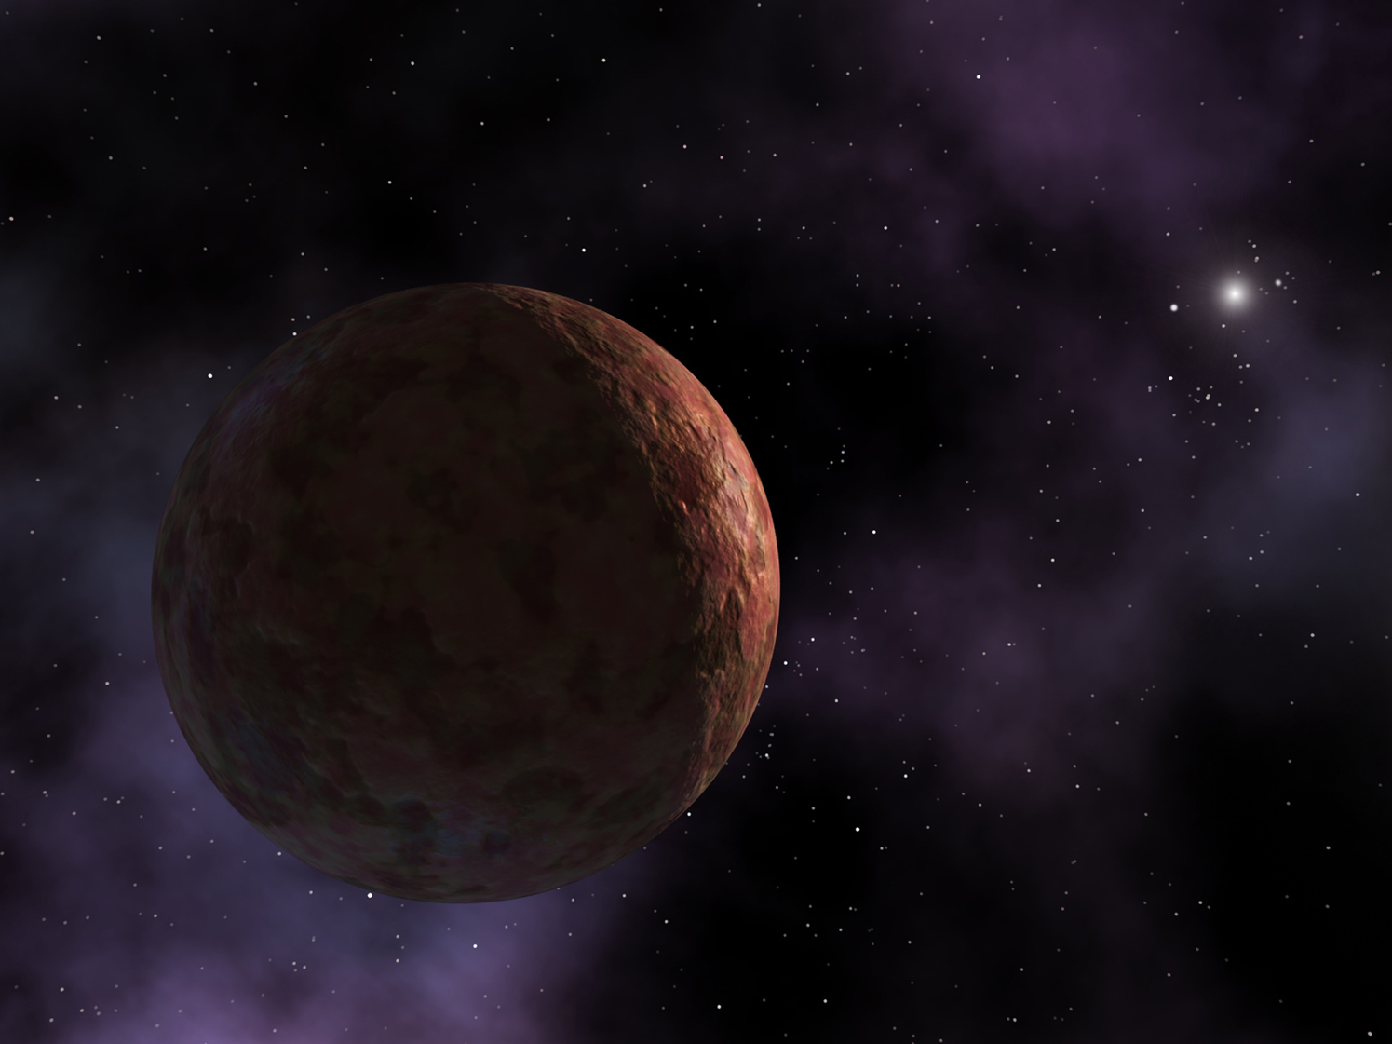
Sedna
Representação artística
T: 11.400 anos
d: 518 UA (76-937 UA)
995 km
Crédito da imagem: NASA
Notes:
Sedna não é reconhecido como planeta anão até o momento, pois a essa distância, é difícil avaliar forma e saber se se trata de objeto esférico.
15

Slide 16
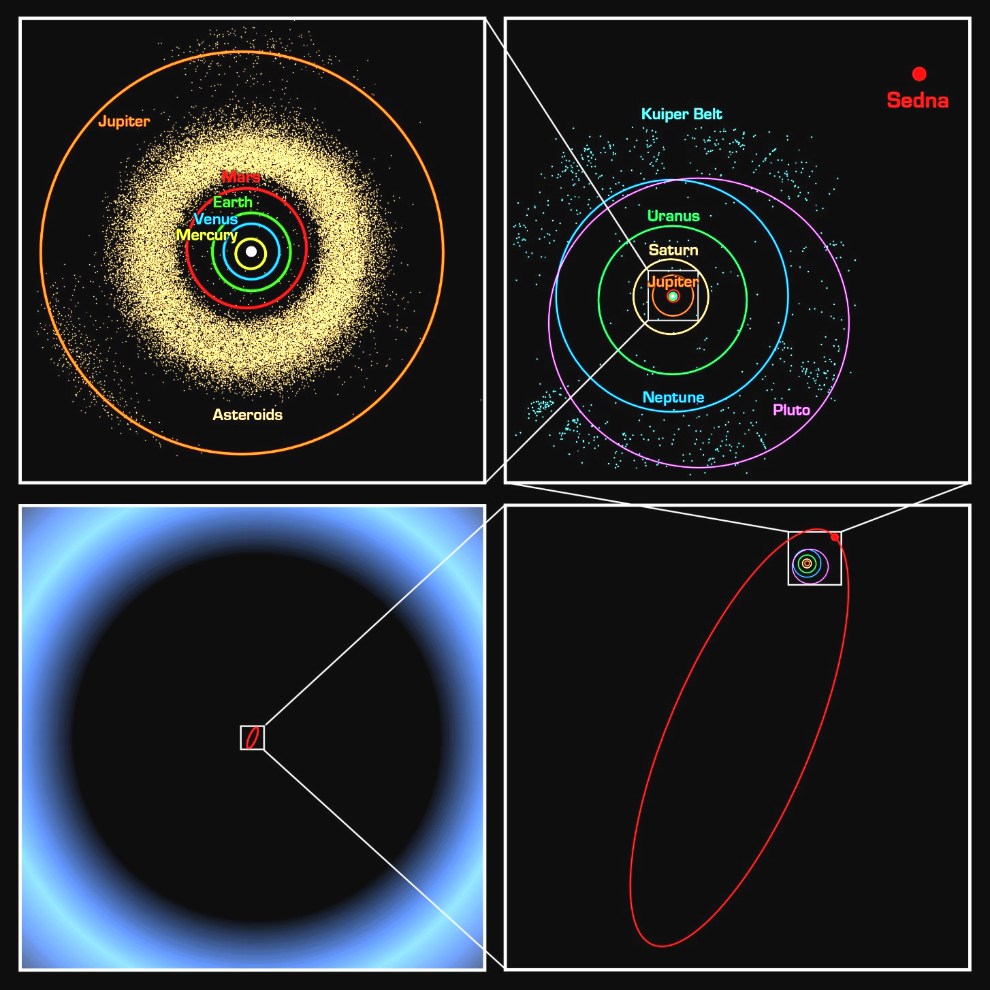
Órbita de Sedna
Órbita de
Júpiter
Órbita de
Plutão
Nuvem
de Oort
Órbita de
Sedna
Crédito da imagem: NASA/Caltech

Slide 17
Órbita de Sedna
Órbita de
Júpiter
Órbita de
Plutão
Nuvem
de Oort
Órbita de
Sedna
Crédito da imagem: NASA/Caltech

Slide 18
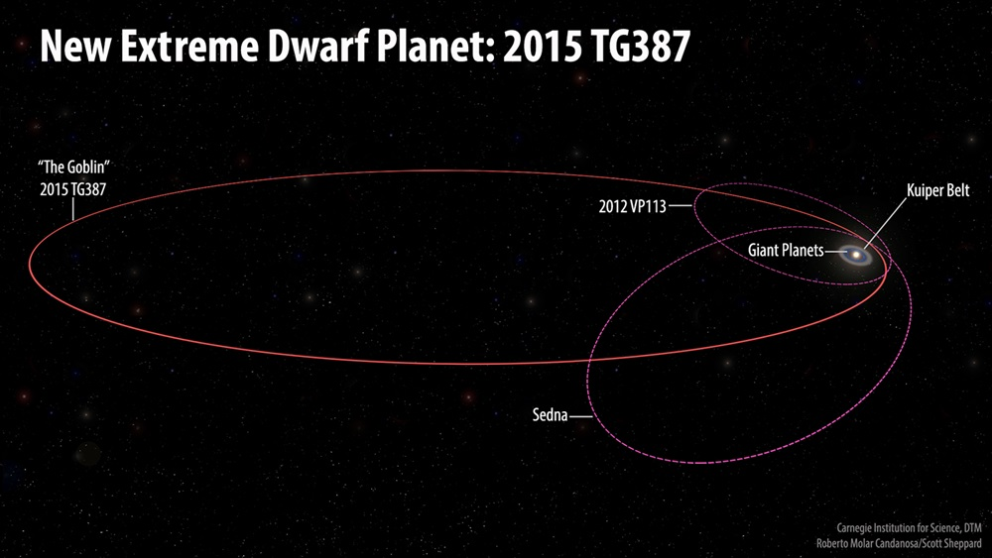
Órbita de “The Goblin”
Cinturão de Kuiper
Órbita de
“The Goblin”
Órbita de
Sedna
Crédito da imagem: Roberto Molar Candanosa and Scott Sheppard/Carnegie Institution for Science

Slide 19
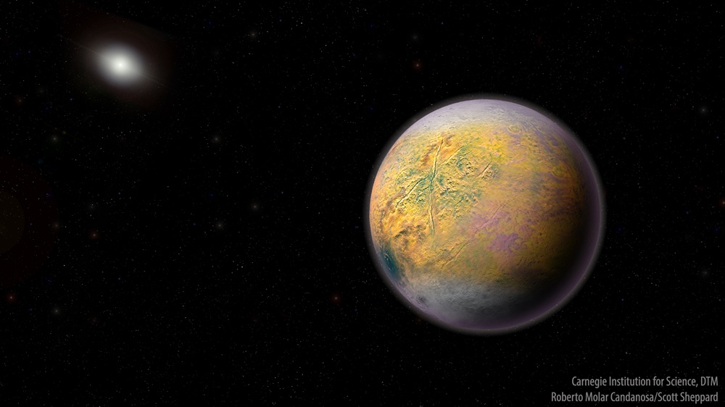
“The Goblin”, 2015 TG387
Representação artística
Anúncio: outubro/2018
T: 40.000 anos
d: 1.180 UA (65-2300 UA)
300 km
Crédito da imagem: Roberto Molar Candanosa and Scott Sheppard/Carnegie Institution for Science
Notes:
Apesar de estar distante, o objeto apelidado de “The Goblin” não sustenta o título de objeto com maior afélio. Esse título é conferido (por enquanto) a 2014 FE72, cuja órbita tem periélio de 36 UA e o afélio chega a 3000 UA.

Slide 20
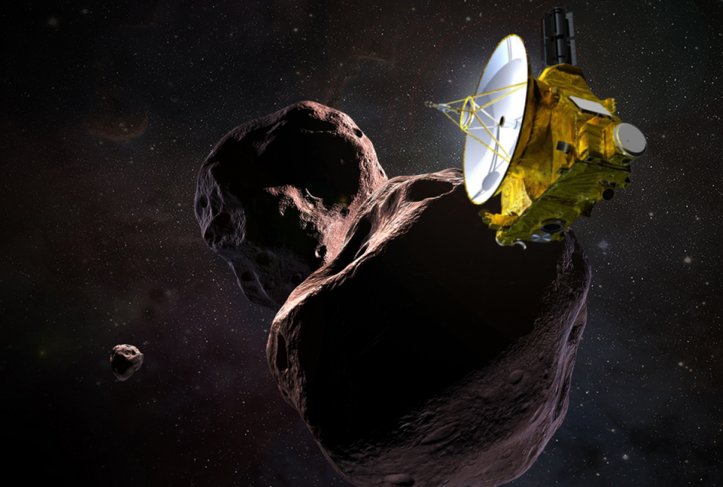
Ultima Thule (2014 MU69)
Representação artística
Chegada da NH: 01/01/19
T: 296 anos
d: 45 UA (42-46UA)
30 km
Crédito da imagem: NASA / JPL / JHUAPL

Slide 21
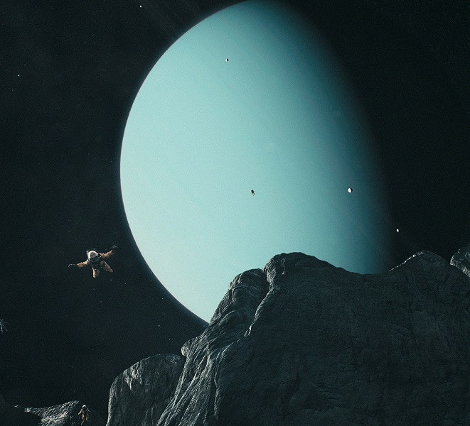
Curta metragem: Wanderers
Para mais informações sobre
o curta (em inglês) acesse:
http://erikwernquist.com/wanderers/film.html

